Slide 1
จริยธรรมทางเทคโนโลยีสารสนเทศ
พ.ร.บ.ว่าด้วยการกระทำผิดเกี่ยวกับคอมพิวเตอร์
และความปลอดภัยในการใช้งานอินเทอร์เน็ต

Slide 2
พ.ร.บ.คอมพิวเตอร์ คืออะไร
พ.ร.บ.คอมพิวเตอร์ คือพระราชบัญญัติที่ว่าด้วยการกระทำผิดเกี่ยวกับคอมพิวเตอร์ ซึ่งคอมพิวเตอร์ที่ว่านี้ก็เป็นได้ทั้งคอมพิวเตอร์ตั้งโต๊ะ คอมพิวเตอร์โน้ตบุ๊ค สมาร์ตโฟน รวมถึงระบบต่างๆ ที่ถูกควบคุมด้วยระบบคอมพิวเตอร์ด้วย ซึ่งเป็นพ.ร.บ.ที่ตั้งขึ้นมาเพื่อป้องกัน ควบคุมการกระทำผิดที่จะเกิดขึ้นได้จากการใช้คอมพิวเตอร์ หากใครกระทำความผิดตามพ.ร.บ.คอมพิวเตอร์นี้ ก็จะต้องได้รับการลงโทษตามที่พ.ร.บ.กำหนดไว้
ปัจจุบันมีคนใช้คอมพิวเตอร์ รวมถึงสมาร์ตโฟนเป็นจำนวนมาก บางคนก็อาจจะใช้ในทางที่เป็นประโยชน์ แต่บางคนก็อาจใช้สิ่งนี้ทำร้ายคนอื่นในทางอ้อมด้วยก็ได้
เราอาจจะได้ยินข่าวเรื่องการกระทำความผิดทางคอมพิวเตอร์อยู่บ้าง ซึ่งบางเหตุการณ์ก็สร้างความเสียหายไม่น้อย เพื่อจัดการกับเรื่องพวกนี้ เลยต้องมีพ.ร.บ.ออกมาควบคุม ในเมื่อการใช้คอมพิวเตอร์เป็นเรื่องใกล้ตัวเรา พ.ร.บ.คอมพิวเตอร์ก็เป็นเรื่องใกล้ตัวเราเช่นกัน

Slide 3
พรบ.คอมพิวเตอร์ 2550, 2560
พระราชบัญญัติว่าด้วยการกระทำความผิดเกี่ยวกับคอมพิวเตอร์ พ.ศ. 2550
พระราชบัญญัติว่าด้วยการกระทําความผิดเกี่ยวกับคอมพิวเตอร์ (ฉบับที่ 2) พ.ศ. 2560

Slide 4
ตัวอย่างโปรแกรมคอมพิวเตอร์ที่ก่อให้เกิดความเสียหายหรืออันตรายได้
Virus สร้างขึ้นเพื่อทำลายระบบและมักมีการแพร่กระจายตัวได้อย่างรวดเร็ว
Trojan Horse คือ โปรแกรมที่กำหนดให้ทำงานโดยแฝงอยู่กับโปรแกรมทั่วไป เพื่อจุดประสงค์ใดจุดประสงค์หนึ่ง เช่น การขโมยข้อมูล เป็นต้น
Bombs คือ โปรแกรมที่กำหนดให้ทำงานภายใต้เงื่อนไขที่กำหนดขึ้น เช่น Logic Bomb เป็นโปรแกรมที่กำหนดเงื่อนไขให้ทำงานเมื่อมีเหตุการณ์หรือเงื่อนไขใดๆเกิดขึ้น
Rabbit เป็นโปรแกรมที่กำหนดขึ้นเพื่อให้สร้างตัวมันเองซ้ำๆ เพื่อให้ระบบไม่สามารถทำงานได้ เช่น พื้นที่หน่วยความจำเต็ม
Sniffer เป็นโปรแกรมที่กำหนดขึ้นเพื่อลักลอบดักข้อมูลที่ส่งผ่านระบบเครือข่าย ทำให้ทราบรหัสผ่านของบุคคลหรือส่งโอนข้อมูลผ่านระบบเครือข่าย

Slide 5
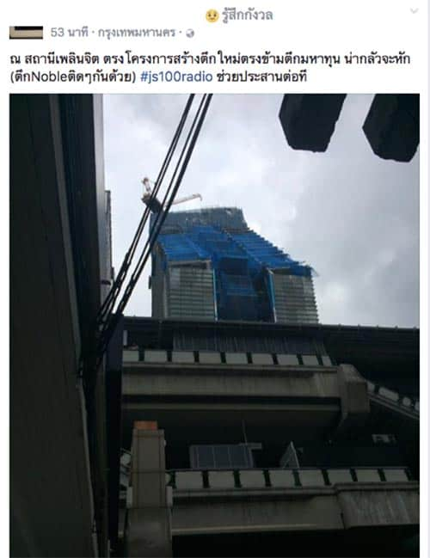
กรณีศึกษา: การทำผิดตาม พ.ร.บ.คอมพิวเตอร์
หลังจากมีการประกาศใช้พ.ร.บ.คอมพิวเตอร์ ฉบับที่ 2 ก็มีเคสที่เข้าข่ายกระทำความผิดพ.ร.บ.ออกมาให้เห็นกันบ้างเพื่อสร้างความเข้าใจมากขึ้น ยกตัวอย่างเคสที่อาจผิดตามพ.ร.บ.คอมพิวเตอร์มาให้อ่านกัน
เป็นเคสที่ออกข่าวอย่างโด่งดัง เป็นกรณีที่มีชายหนุ่มคนหนึ่งถ่ายรูปตึกที่มีลักษณะเอนๆ พร้อมโพสต์ข้อความประมาณว่า ตึกทรุดตัว ลงบนเฟสบุ๊ค เลยทำให้เกิดเป็นประเด็นที่หลายเอาตกอกตกใจไปกันใหญ่ แต่ต่อมาก็มีการเปิดเผยว่า ตึกที่เห็นนั้นเป็นเพียงดีไซน์ของตึกที่ตั้งใจจะให้เอนแบบนั้นอยู่แล้ว เลยทำให้เจ้าของโพสต์ถูกตำรวจเรียกสอบสวน เพราะเข้าข่ายความผิดพ.ร.บ.คอมพิวเตอร์ ม.14 (2) นำข้อความเท็จเข้าระบบคอมพิวเตอร์ อันเป็นเท็จก่อให้เกิดความตื่นตระหนก

Slide 6
8 เรื่องที่ห้ามทำ ผิดกฎหมาย พ.ร.บ.คอมพิวเตอร์
1. เข้าถึงระบบ หรือข้อมูลของผู้อื่นโดยไม่ชอบ (มาตรา 5-8)
หากเข้าไปเจาะข้อมูลทางคอมพิวเตอร์ของคนอื่น โดยที่เจ้าของข้อมูลไม่ได้อนุญาต (ละเมิด Privacy) หรือในเคสที่เรารู้จักกันดีก็คือ การปล่อยไวรัส มัลแวร์เข้าคอมพิวเตอร์คนอื่น เพื่อเจาะข้อมูลบางอย่าง หรือพวกแฮคเกอร์ ที่เข้าไปขโมยข้อมูลของคนอื่นก็มีความผิดตามพ.ร.บ.คอมพิวเตอร์
บทลงโทษ
เข้าถึงระบบคอมพิวเตอร์: จำคุกไม่เกิน 6 เดือน ปรับไม่เกิน 1 หมื่นบาท หรือทั้งจำทั้งปรับ
เข้าถึงข้อมูลคอมพิวเตอร์: จำคุกไม่เกิน 2 ปี ปรับไม่เกิน 4 หมื่นบาท หรือทั้งจำทั้งปรับ
ล่วงรู้มาตรการป้องกันการเข้าถึงระบบคอมพิวเตอร์และนำไปเปิดเผย: จำคุกไม่เกิน 1 ปี
ปรับไม่เกิน 2 หมื่นบาท หรือทั้งจำทั้งปรับ
ดักรับข้อมูลคอมพิวเตอร์: จำคุกไม่เกิน 2 ปี ปรับไม่เกิน 4 หมื่นบาท หรือทั้งจำทั้งปรับ

Slide 7
8 เรื่องที่ห้ามทำ ผิดกฎหมาย พ.ร.บ.คอมพิวเตอร์
2. แก้ไข ดัดแปลง หรือทำให้ข้อมูลผู้อื่นเสียหาย (มาตรา 9-10)
ในข้อนี้จะรวมหมายถึงการทำให้ข้อมูลเสียหาย ทำลาย แก้ไข เปลี่ยนแปลง เพิ่มเติมข้อมูลของผู้อื่นโดยมิชอบ หรือจะเป็นในกรณีที่ทำให้ระบบคอมพิวเตอร์ของผู้อื่นไม่สามารถทำงานได้ตามปกติ อย่างเช่น กรณีของกลุ่มคนที่ไม่ชอบใจกับการกระทำของอีกฝ่าย แล้วต่อต้านด้วยการเข้าไปขัดขวาง ทำร้ายระบบเว็บไซต์ของฝ่ายตรงข้าม ให้บุคคลอื่นๆ ใช้งานไม่ได้ ก็มีความผิด
บทลงโทษ
ถ้าการกระทําความผิดเป็นการกระทําต่อข้อมูลคอมพิวเตอร์ หรือระบบคอมพิวเตอร์ จําคุก 3-15 ปี และปรับ 60000-300000 บาท
ถ้าการกระทําความผิดตามมาตรา 9 หรือมาตรา 10 เป็นเหตุให้เกิดอันตราย แก่บุคคลอื่นหรือทรัพย์สินของผู้อื่น ต้องระวางโทษจําคุก10 ปี และปรับ 200000 บาท
ถ้าการกระทําความผิดตามมาตรา 9 หรือมาตรา 10 โดยมิได้มีเจตนาฆ่า แต่เป็นเหตุให้บุคคลอื่น ถึงแก่ความตาย จําคุก 5-20 ปี และปรับตั้งแต่100000-400000 บาท

Slide 8
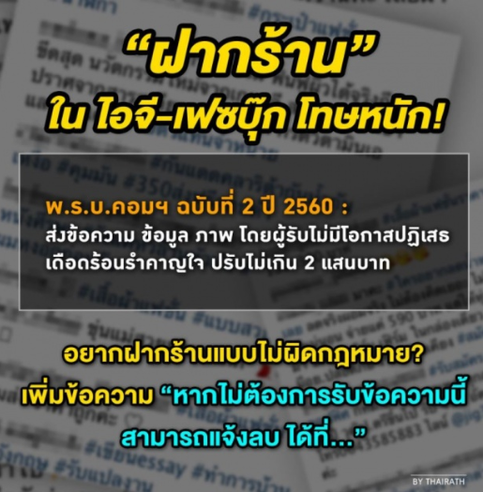
8 เรื่องที่ห้ามทำ ผิดกฎหมาย พ.ร.บ.คอมพิวเตอร์
3. ส่งข้อมูลหรืออีเมลก่อกวนผู้อื่น หรือส่งอีเมลสแปม (มาตรา 11)
ข้อนี้ก็เข้ากับประเด็นพ่อค้า แม่ค้าออนไลน์ หรือนักการตลาดที่ส่งอีเมลขายของที่ลูกค้าไม่ยินดีที่จะรับ หรือที่รู้จักกันว่า อีเมล์สแปม หรือแม้แต่การฝากร้านตาม Facebook กับ IG ก็เป็นสิ่งที่ไม่ควรทำ และยังรวมถึงคนที่ขโมย Database ลูกค้าจากคนอื่น แล้วส่งอีเมลขายของตัวเอง
บทลงโทษ
ถ้าส่งโดยปกปิดหรือปลอมแปลงแหล่งที่มา ปรับไม่เกิน 1 แสนบาท และถ้าส่งโดยไม่เปิดโอกาสให้ปฏิเสธตอบรับได้โดยงาน ต้องได้รับโทษจำคุกไม่เกิน 2 ปี ปรับไม่เกิน 4 หมื่นบาท หรือทั้งจำทั้งปรับ

Slide 9
8 เรื่องที่ห้ามทำ ผิดกฎหมาย พ.ร.บ.คอมพิวเตอร์
4. เข้าถึงระบบ หรือข้อมูลทางด้านความมั่นคงโดยมิชอบ (มาตรา 12)
โพสต์เกี่ยวกับเรื่องการเมืองที่ส่งผลให้เกิดความเสียหายหรือความมั่นคงต่อประเทศ หรือโพสต์ที่เป็นการก่อกวน หรือการก่อการร้ายขึ้น ก็มีความผิด เพราะมาตรา 12 ได้บอกไว้ว่าการเข้าถึงระบบหรือข้อมูลทางด้านความมั่งคงโดยมิชอบ หรือการโพสต์ข้อความในโลกออนไลน์ที่เข่าข่ายข้อมูลเท็จที่น่าจะเกิดความเสียหายต่อความมั่นคงของประเทศ ความปลอดภัยสาธารณะ หรือทำให้ประชาชนเกิดอาการตื่นตระหนก และล่วงรู้ถึงมาตรการการป้องกันการเข้าถึงระบบคอมพิวเตอร์และนำไปเปิดเผย
บทลงโทษ
กรณีไม่เกิดความเสียหาย: จำคุก 1-7 ปี และปรับ 2 หมื่น – 1.4 แสนบาท
กรณีเกิดความเสียหาย: จำคุก 1-10 ปี และปรับ 2 หมื่น – 2 แสนบาท
กรณีเป็นเหตุให้ผู้อื่นถึงแก่ความตาย: จำคุก 5-20 ปี และปรับ 1 แสน – 4 แสนบาท

Slide 10
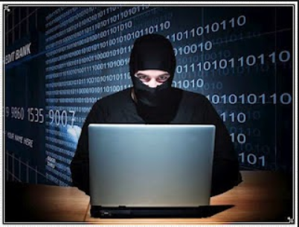
8 เรื่องที่ห้ามทำ ผิดกฎหมาย พ.ร.บ.คอมพิวเตอร์
5. จำหน่ายหรือเผยแพร่ชุดคำสั่งเพื่อนำไปใช้กระทำความผิด (มาตรา 13)
กรณีทำเพื่อเป็นเครื่องมือในการกระทำความผิดทางคอมพิวเตอร์ตามมาตรา 5-11 (หรือข้อ 1-3 ในบทความนี้) ต้องจำคุกไม่เกิน 1 ปี ปรับไม่เกิน 2 หมื่นบาท หรือทั้งจำทั้งปรับ หากมีผู้นำไปใช้กระทำความผิด ผู้จำหน่ายหรือผู้เผยแพร่ต้องรับผิดชอบร่วมด้วย
กรณีทำเพื่อเป็นเครื่องมือในการกระทำความผิดทางคอมพิวเตอร์ มาตรา 12 ต้องจำคุกไม่เกิน 2 ปี ปรับไม่เกิน 4 หมื่นบาท หรือทั้งจำทั้งปรับ หากมีผู้นำไปใช้กระทำความผิด ผู้จำหน่ายหรือผู้เผยแพร่ต้องรับผิดชอบร่วมด้วย

Slide 11
8 เรื่องที่ห้ามทำ ผิดกฎหมาย พ.ร.บ.คอมพิวเตอร์
6. นำข้อมูลที่ผิดพ.ร.บ.เข้าสู่ระบบคอมพิวเตอร์ (มาตรา 14)
ในความผิดมาตรา 14 จะระบุโทษการนำข้อมูลที่ผิด พ.ร.บ.เข้าสู่ระบบคอมพิวเตอร์ เช่น โพสต์ข้อมูลปลอม ทุจริต หลอกลวง (อย่างเช่น ข่าวปลอม โฆษณาธุรกิจลูกโซ่ที่หลอกลวงเอาเงินลูกค้า และไม่มีการส่งมอบ ของให้จริงๆ เป็นต้น)
โพสต์ข้อมูลความผิดเกี่ยวกับความมั่งคงปลอดภัย
โพสต์ข้อมูลความผิดเกี่ยวกับความมั่นคง ก่อการร้าย
โพสต์ข้อมูลลามก ที่ประชาชนเข้าถึงได้
เผยแพร่ ส่งต่อข้อมูล ที่รู้แล้วว่าผิด (อย่างเช่น กด Share ข้อมูลที่มีเนื้อหาเข้าข่ายความผิดพ.ร.บ.คอมพิวเตอร์ก็มีความผิด )
บทลงโทษ
หากเป็นการกระทำที่ส่งผลถึงประชาชน ต้องได้รับโทษจำคุกไม่เกิน 5 ปี ปรับไม่เกิน 1 แสนบาท หรือทั้งจำทั้งปรับ และหากเป็นกรณีที่เป็นการกระทำที่ส่งผลต่อบุคลใดบุคคลหนึ่ง ต้องได้รับโทษจำคุกไม่เกิน 3 ปี ปรับไม่เกิน 6 แสนบาท หรือทั้งจำทั้งปรับ (แต่ในกรณีอย่างหลังนี้สามารถยอมความกันได้)

Slide 12
8 เรื่องที่ห้ามทำ ผิดกฎหมาย พ.ร.บ.คอมพิวเตอร์
7. ให้ความร่วมมือ ยินยอม รู้เห็นเป็นใจกับผู้ร่วมกระทำความผิด (มาตรา 15)
กรณีนี้ถ้าเทียบให้เห็นภาพชัดๆ ก็เช่น เพจต่างๆ ที่เปิดให้มีการแสดงความคิดเห็น แล้วมีความคิดเห็นที่มีเนื้อหาผิดกฎหมายก็มีความผิด แต่ถ้าหากแอดมินเพจตรวจสอบแล้วพบเจอ และลบออก จะถือว่าเป็นผู้ที่พ้นความผิด
บทลงโทษ
ถ้าไม่ยอมลบออกต้องได้รับโทษ ถือว่าเป็นผู้กระทำความผิดตามมาตร 14 ต้องได้รับโทษเช่นเดียวกันผู้โพสต์ หรือแสดงความคิดเห็นทางออนไลน์ แต่ถ้าผู้ดูแลระบบพิสูจน์ได้ว่า ตนได้ปฏิบัติตามขั้นตอนการแจ้งเตือนแล้วไม่ต้องรับโทษ

Slide 13
8 เรื่องที่ห้ามทำ ผิดกฎหมาย พ.ร.บ.คอมพิวเตอร์
8. ตัดต่อ เติม หรือดัดแปลงภาพ (มาตรา 16)
ความผิดข้อนี้ แบ่งออกเป็น 2 ประเด็นหลักคือ
การโพสต์ภาพของผู้อื่นที่เกิดจากการสร้าง ตัดต่อ หรือดัดแปลง ที่น่าจะทำให้ผู้อื่นนั้นเสียชื่อเสียง ถูกดูหมิ่นเกลียดชัง อย่างเช่นกรณีที่เอาภาพดาราไปตัดต่อ และตกแต่งเรื่องขึ้นมา จนทำให้บุคคลนั้นเกิดความเสียหาย ก็ถือว่ามีความผิดตามพ.ร.บ.คอมพิวเตอร์
การโพสต์ภาพผู้เสียชีวิต หากเป็นการโพสต์ที่ทำให้บิดามารดา คู่สมรส หรือบุตรของผู้ตายเสียชื่อเสียง ถูกดูหมิ่นเกลียดชัง หรือได้รับความอับอาย
บทลงโทษ
หากทำผิดตามนี้ ต้องได้รับโทษจำคุกไม่เกิน 3 ปี และปรับไม่เกิน 2 แสนบาท

Slide 14
10 อย่าง....อย่าทำ ถ้าไม่มีหน้าที่หรือไม่ได้รับอนุญาต
อย่า..เข้าระบบที่คนอื่นตั้ง password ไว้
อย่า..เอามาตรการป้องกันการแก้ไข password ที่คนอื่นตั้งไว้ไปเผยแพร่
อย่า..เข้าไปดูหรือเข้าไปเอาข้อมูลของผู้อื่น ที่มีมาตรการรักษาความปลอดภัย
อย่า..ใช้ sniffer ดัก E-mail คนอื่น
อย่า..ลองวิชาด้วยการรบกวนระบบคอมพิวเตอร์หรือข้อมูลผู้อื่น
อย่า..สร้างเมล์เท็จเพื่อให้ผู้อื่นแตกตื่นตกใจ
อย่า..ร้อนวิชาด้วยการรบกวนระบบโครงสร้างสำคัญของประเทศ
อย่า..เผยแพร่เน็ตที่เป็นภาพลามกหรือเป็นภัยต่อความมั่นคงของประเทศ
อย่า..ตัดต่อภาพเพื่อให้ผู้อื่นอับอาย
อย่า..เผยแพร่โปรแกรมสำหรับใช้กระทำความผิด

Slide 15
สรุป
พ.ร.บ.คอมพิวเตอร์ พ.ศ. 2560 หรือฉบับที่ 2 ปัจจุบันมีผลบังคับใช้แล้ว ถ้าเราเป็นคนหนึ่งที่คลุกคลีกับการใช้งานคอมพิวเตอร์ หรืออินเตอร์เน็ต ก็ควรจะรู้เกี่ยวกับพ.ร.บ.นี้ไว้ เพราะเราจะได้ไม่เผลอไปทำความผิด อย่างน้อยๆ ต้องระวัง 8 ประเด็น อีกทั้งการมีพ.ร.บ.คอมพิวเตอร์ขึ้นมา ก็ถือว่าเป็นการควบคุมการใช้งานคอมพิวเตอร์ในระดับหนึ่ง และในทางหนึ่งก็ช่วยคุ้มครองสิทธิเสรีภาพของผู้ใช้งานด้วย

Slide 16
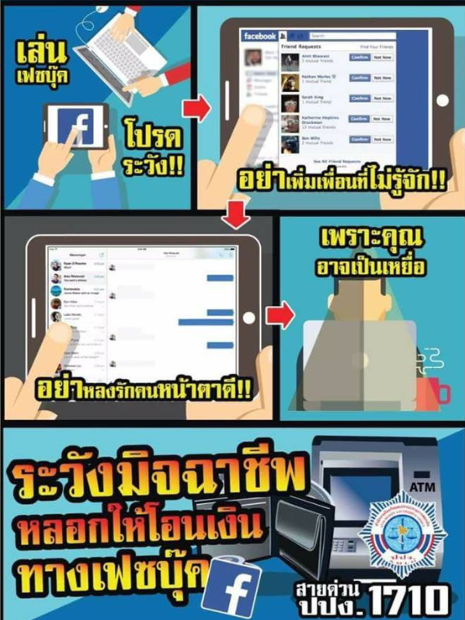
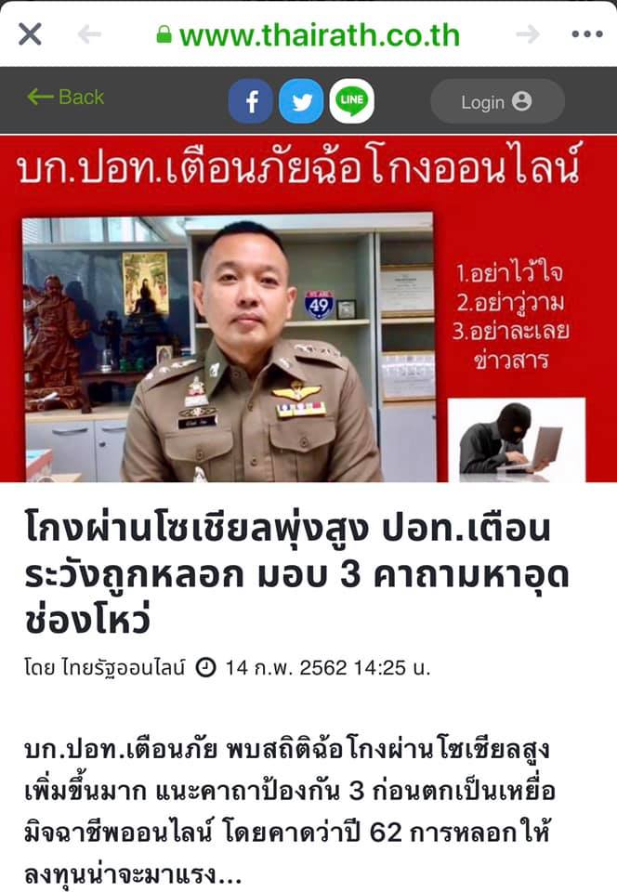
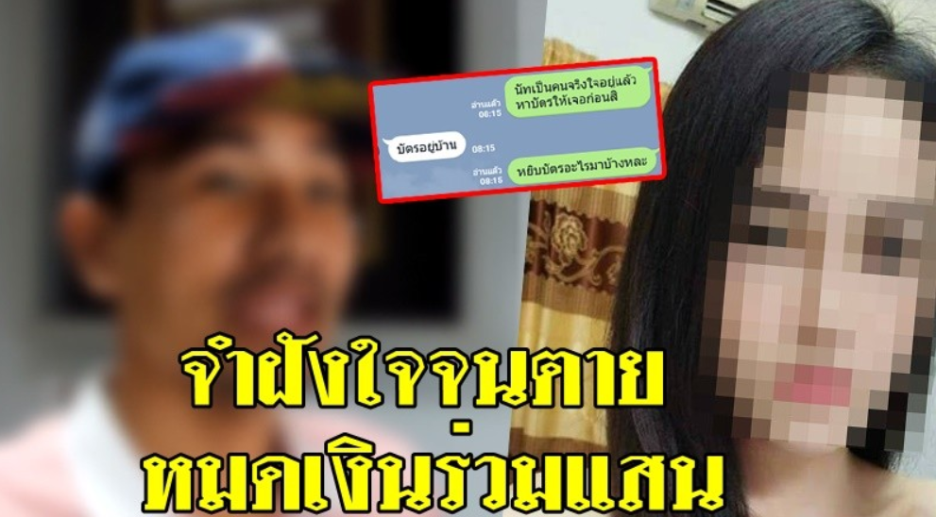
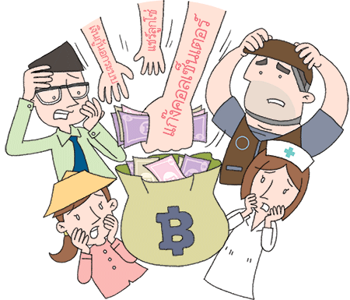
เตือนภัยที่มาจากทาง ออนไลน์

Slide 17
กลโกงธนาคารออนไลน์
​​​​​​​​​​ความก้าวหน้าของเทคโนโลยีในปัจจุบันได้เปลี่ยนแปลงวิถีชีวิตของคนเป็นอย่างมาก จากเคยที่ต้องเดินทางไปที่ธนาคารเพื่อทำธุรกรรมการเงิน ก็สามารถโอนเงิน ซื้อของ หรือทำธุรกรรมการเงินอื่น ๆ จากที่ไหนก็ได้ผ่านอินเทอร์เน็ต แต่ความสะดวกสบายเหล่านี้ หากใช้อย่างไม่ระมัดระวัง ก็อาจทำให้เกิดปัญหาตามมาได้

Slide 18
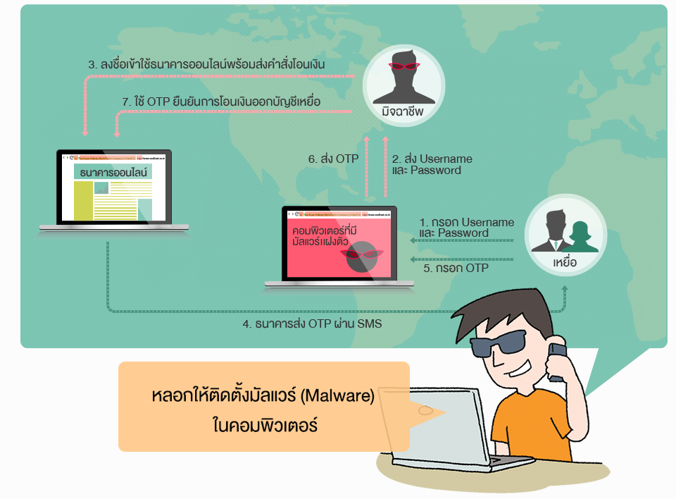
1. หลอกให้ติดตั้งมัลแวร์ในคอมพิวเตอร์

Slide 19
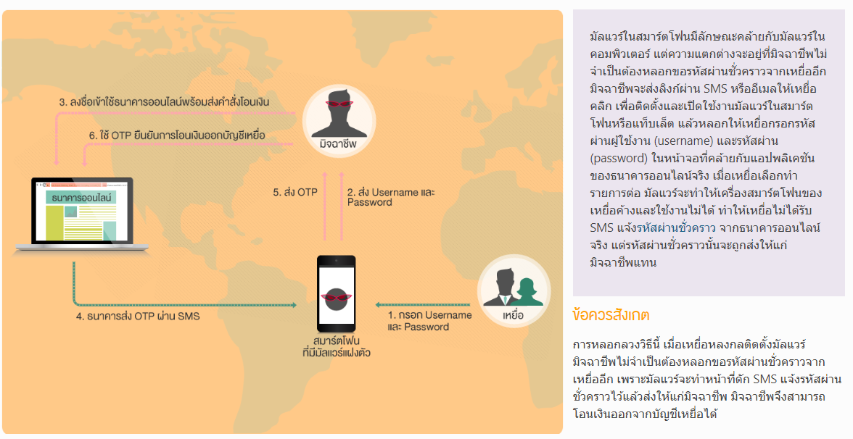
2. หลอกติดตั้งมัลแวร์ในสมาร์ตโฟน

Slide 20
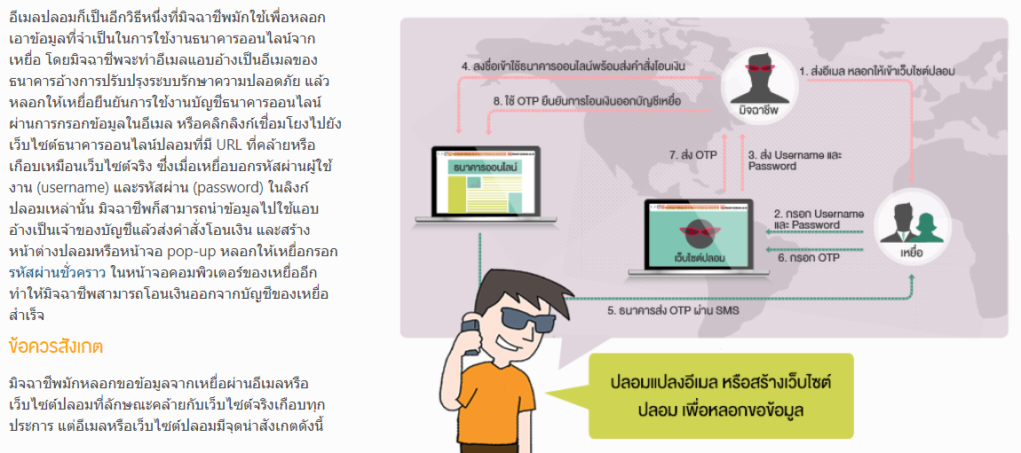
3. ปลอมแปลงอีเมลหรือสร้างเว็บไซต์ปลอม เพื่อหลอกขอข้อมูล

Slide 21
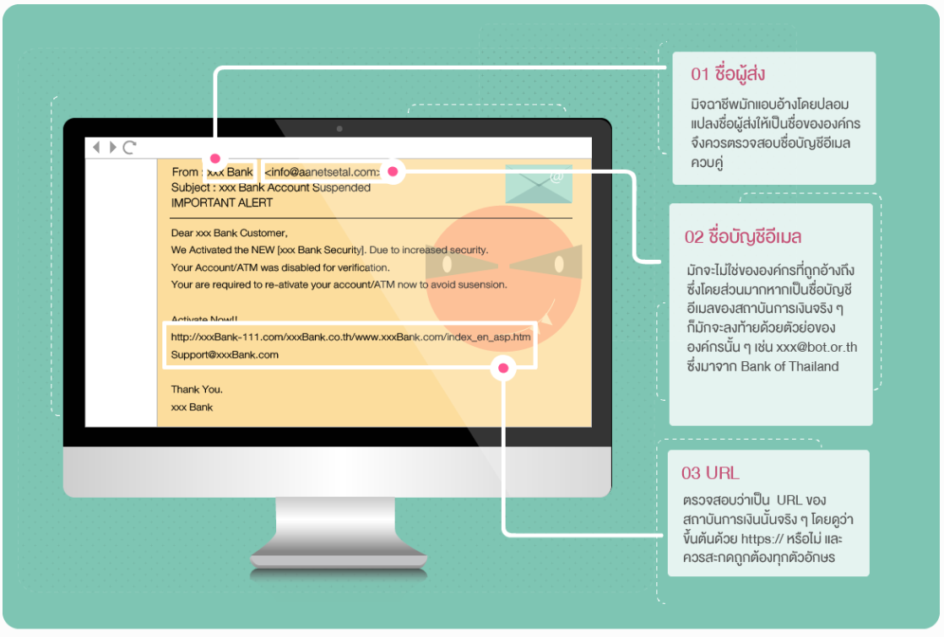
จุดสังเกตอีเมลปลอม

Slide 22
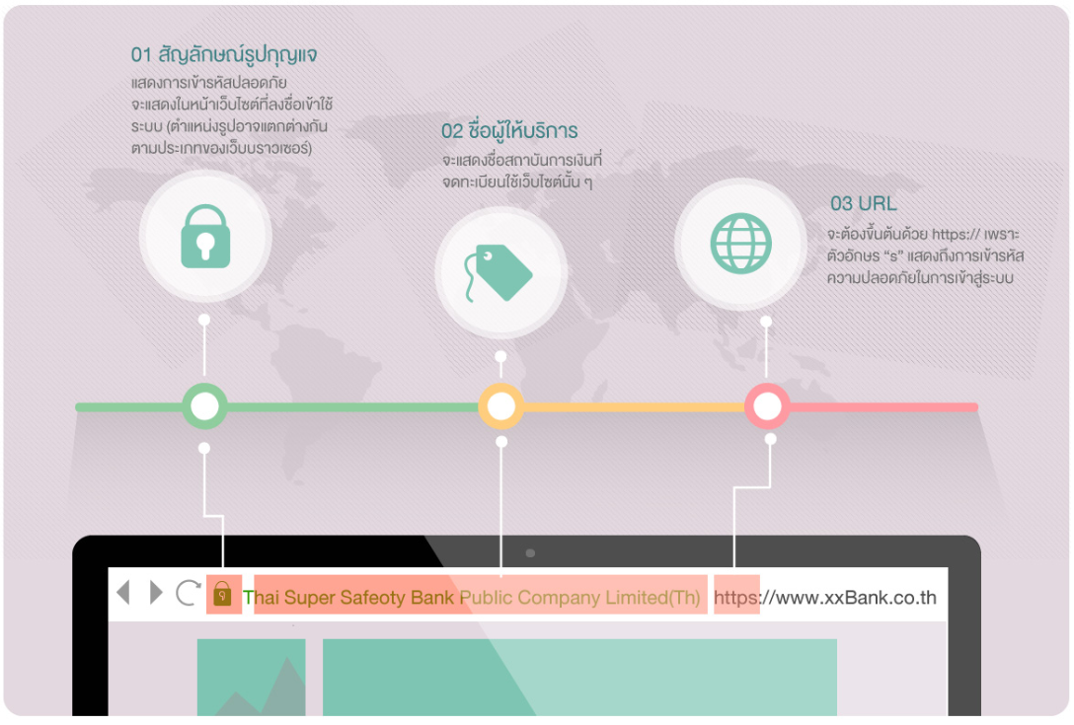
จุดสังเกตเว็บไซต์ปลอม

Slide 23
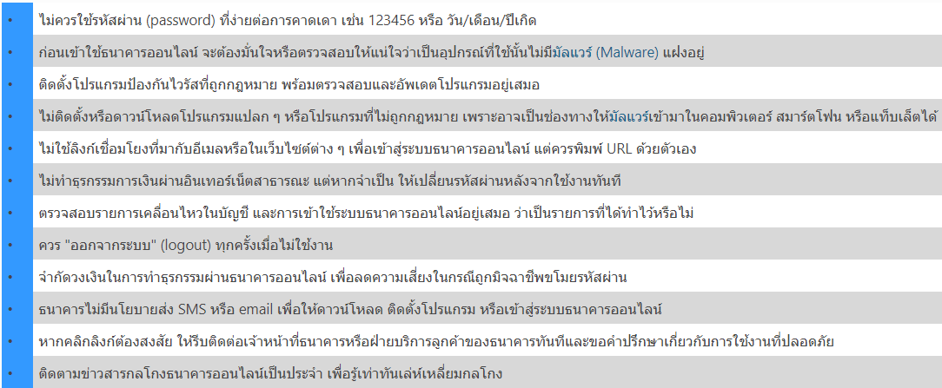
วิธีป้องกันการใช้งานธนาคารออนไลน์ทั่วไป

Slide 24
สำหรับการใช้งานธนาคารออนไลน์ผ่านสมาร์ตโฟนหรือแท็บเล็ต
ไม่เก็บเอกสารหรือข้อมูลสำคัญไว้ในสมาร์ตโฟนหรือแท็บเล็ต เช่น เลขที่บัตรประชาชน เลขที่บัญชีเงินฝาก
หลีกเลี่ยงการดาวน์โหลด หรือติดตั้งโปรแกรมจากแหล่งที่ไม่น่าเชื่อถือ โดยเฉพาะอุปกรณ์ที่ใช้งานธนาคารออนไลน์
หลีกเลี่ยงการใช้งานธนาคารออนไลน์ผ่านอุปกรณ์ที่มีการดัดแปลง หรือแก้ไขระบบปฏิบัติการ (jailbreak หรือ root) เพราะมีความเสี่ยงสูงที่จะถูกขโมยข้อมูล

Slide 25
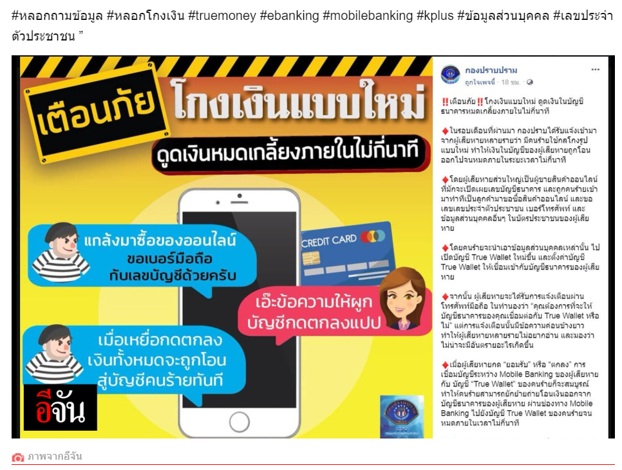
กลโกงออนไลน์อื่น ๆ
​​​​​​​​​​​​​​​​อินเทอร์เน็ตทำให้ชีวิตประจำวันของเราสะดวกสบายมากขึ้น การติดต่อสื่อสารเป็นไปได้โดยง่าย เพื่อนฝูง ญาติพี่น้อง หรือคนไม่รู้จักก็สามารถติดต่อสื่อสารกันได้อย่างรวดเร็ว แต่ความสะดวกสบายนี้ก็มีอันตรายแฝงมาด้วย โดยเป็นเครื่องมือที่ช่วยทำให้มิจฉาชีพที่อยู่ไกลจากเหยื่อสามารถเข้ามาใกล้ชิดหลอกลวงเงินไปจากเหยื่อได้โดยง่ายหากไม่ระมัดระวัง ​เราลองมาทำความรู้จักกับกลโกงออนไลน์ที่พบบ่อย ๆ กัน

Slide 26
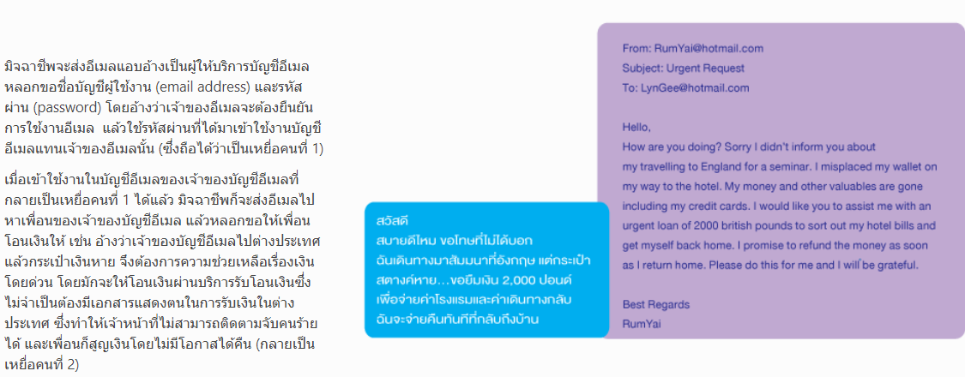
1. หลอกขอรหัสผ่านการใช้งานบัญชีอีเมล

Slide 27
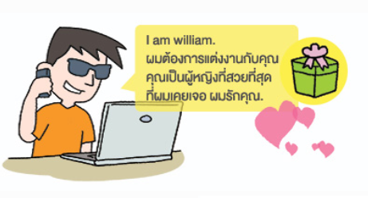
​2. แอบอ้างเป็นบุคคลต่าง ๆ หลอกว่าจะโอนเงินหรือส่งของให้เหยื่อ

Slide 28
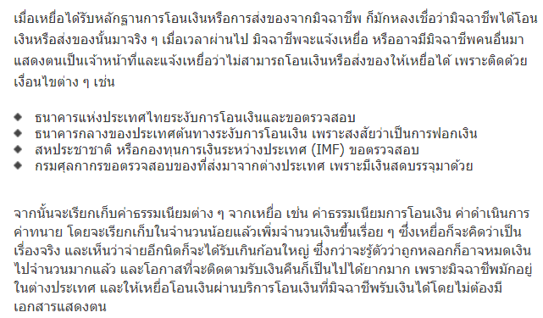
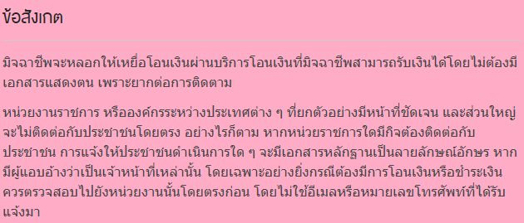
​2. แอบอ้างเป็นบุคคลต่าง ๆ หลอกว่าจะโอนเงินหรือส่งของให้เหยื่อ (Cont.)

Slide 29
​3. โฆษณาปล่อยเงินกู้นอกระบบ
มิจฉาชีพแอบอ้างเป็นผู้ให้บริการเงินกู้แล้วโฆษณาผ่านเว็บไซต์ต่าง ๆ หรือส่งอีเมลหาเหยื่อโดยตรงว่าให้บริการเงินกู้นอกระบบดอกเบี้ยต่ำ อนุมัติเงินเร็ว ไม่ต้องซื้อสินค้า ไม่ตรวจสอบเครดิตบูโร เมื่อเหยื่อติดต่อไปและขอกู้เงิน ผู้ให้กู้จะอ้างว่าจะส่งสัญญาให้กับผู้ขอกู้เพื่อลงลายมือชื่อ พร้อมทั้งขอให้เหยื่อโอนเงินชำระค่าทำสัญญา ค่าเอกสาร ค่ามัดจำ หรือดอกเบี้ยภายในเวลาที่กำหนด เช่น ก่อน 18.00 น. เพื่อผู้ให้กู้จะโอนเงินกู้ให้ก่อนเวลา 20.00 น. โดยสามารถยกเลิกและขอเงินโอนล่วงหน้าดังกล่าวคืนได้
เหยื่อส่วนมากมักจะรีบร้อน และกลัวว่าจะไม่ได้เงินกู้ จึงรีบโอนเงินให้กับผู้ให้กู้ในเวลาที่กำหนด แต่เมื่อติดต่อกลับผู้ให้กู้เพื่อขอรับเงินกู้ กลับไม่สามารถติดต่อผู้ให้กู้ได้อีกเลย และสูญเงินไปโดยไม่มีโอกาสได้เงินคืน

Slide 30
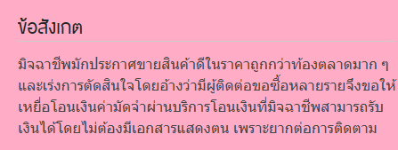
4. แอบอ้างเป็นบุคคลต่าง ๆ หลอกให้เหยื่อโอนเงินให้​
มิจฉาชีพอาจหลอกขายสินค้าหรือประกาศให้เช่าบ้านผ่านเว็บไซต์ต่าง ๆ และเมื่อเหยื่อสนใจ จะขอให้เหยื่อโอนเงินเต็มจำนวนผ่านบริการโอนเงินที่ไม่ต้องใช้เอกสารแสดงตนโดยระบุชื่อเหยื่อเป็นผู้รับเงิน ​​เพื่อหลอกเหยื่อว่าใช้เป็นการยืนยันการสั่งซื้อสินค้าหรือบริการเท่านั้น แต่เมื่อเหยื่อโอนเงินพร้อมแจ้งรหัสการรับเงิน มิจฉาชีพจะใช้รหัสดังกล่าวรับเงินออกไปทันทีโดยไม่มีสินค้าเสนอขายจริง
ในบางกรณีมิจฉาชีพอาจแอบอ้างเป็นบริษัทต่างชาติ ติดต่อไปยังเหยื่อที่ประกาศสมัครงานในอินเทอร์เน็ตแจ้งว่ารับเหยื่อเข้าทำงาน แต่เหยื่อต้องจ่ายค่าใบอนุญาตทำงานในต่างประเทศ ทั้ง ๆ ที่บริษัทนั้นไม่มีอยู่จริง

Slide 31
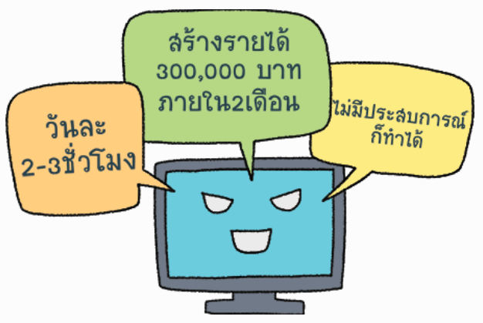
5. ขอเลขที่บัญชีเงินฝากเป็นที่พักเงิน
มิจฉาชีพจะประกาศรับสมัครงานผ่านอินเทอร์เน็ต หลอกเหยื่อว่าเป็นบริษัทต่างประเทศที่ขายสินค้าในประเทศไทยเป็นจำนวนมาก จึงขอให้เหยื่อทำหน้าที่เป็นผู้รวบรวมเงินให้ โดยอาจจ่ายค่าจ้างเป็นสัดส่วนกับเงินที่ได้รับ เช่น ร้อยละ 25 ของเงินค่าสินค้า
เมื่อมีเงินโอนเข้าบัญชีของเหยื่อ บริษัทจะแจ้งเหยื่อให้หักค่าจ้างไว้ แล้วโอนเงินที่เหลือทั้งหมดให้แก่บริษัทแม่ในต่างประเทศทันทีผ่านบริการโอนเงินที่ไม่ต้องใช้เอกสารแสดงตน โดยที่เหยื่อไม่รู้เลยว่า เงินที่โอนเข้ามาในบัญชีเหยื่อนั้นเป็นเงินผิดกฎหมายที่มิจฉาชีพหลอกให้คนอื่นโอนมาให้ กว่าเหยื่อจะรู้ตัวก็อาจเป็นตอนที่พนักงานธนาคารติดต่อเพื่ออายัดบัญชีของเหยื่อหรือถูกตำรวจจับแล้ว​

Slide 32
วิธีป้องกันกลโกงออนไลน์
1. เปิดเผยข้อมูลในโซเชียลเน็ตเวิร์คเท่าที่จำเป็น เพื่อป้องกันไม่ให้มิจฉาชีพนำข้อมูลไปแอบอ้างใช้ทำธุรกรรม
2. ควรเปลี่ยนรหัสผ่าน (password) ในการเข้าใช้บัญชีอีเมลหรือบัญชีโซเชียลเน็ตเวิร์คเป็นประจำ
3. เมื่อได้รับการติดต่อแจ้งให้โอนเงินให้ ควรตรวจสอบข้อเท็จจริงก่อนโอนเงิน เช่น ติดต่อหน่วยงานที่ถูกอ้างถึงโดยตรง อาทิ กรมศุลกากร โทร. 1164 ธนาคารแห่งประเทศไทย โทร. 1213 หรือสำนักงานตัวแทนในประเทศไทยของหน่วยงานต่างชาติ
4. ไม่โลภต่อเงินที่ไม่มีที่มา หรือผลตอบแทนที่สูงเกินจริง ควรพิจารณาให้รอบคอบถึงความเป็นไปได้ในความเป็นจริง
5. ตรวจหาไวรัสในเครื่องคอมพิวเตอร์เป็นประจำ เพื่อป้องกันการขโมยข้อมูลการใช้งาน
6. ติดตามข่าวสารกลโกงอย่างสม่ำเสมอ

Slide 33
สิ่งที่ควรทำเมื่อตกเป็นเหยื่อกลโกงออนไลน์
1. หากถูกแอบอ้างใช้บัญชีอีเมล ควรติดต่อผู้ให้บริการอีเมลทันที เพื่อแจ้งเปลี่ยนรหัสผ่าน
2. ในกรณีที่โอนเงินให้แก่มิจฉาชีพแล้ว...
ติดต่อฝ่ายบริการลูกค้าของสถาบันการเงินเพื่อระงับการโอนและการถอนเงิน
หากไม่สามารถระงับการโอนเงินได้ ให้รวบรวมหลักฐานและข้อมูลต่าง ๆ แจ้งความต่อเจ้าหน้าที่ตำรวจ พร้อมทั้งลงบันทึกประจำวัน ณ ท้องที่เกิดเหตุ เพื่อใช้เป็นหลักฐานในการระงับการถอนเงินออกจากบัญชีที่โอนไป
แจ้งระงับการถอนเงินออกจากบัญชีที่โอนไปกับสถาบันการเงินที่ใช้บริการ โดยสถาบันการเงินจะต้องตรวจสอบข้อเท็จจริงก่อน จึงจะสามารถคืนเงินได้​
3. ทำใจ... เงินที่โอนไปให้มิจฉาชีพแล้ว มิจฉาชีพจะรีบถอนออกทันที ซึ่งทำให้ยากต่อการติดตาม ​​

Slide 34
10 ข้อแนะนำ...ควรทำ
1. เปลี่ยน..password ทุกๆ 3 เดือน
2. ไม่แชร์..password กับผู้อื่น
3. ใช้..password เสร็จต้องออกจาก โปรแกรมทันที
4. ตั้ง..ระบบป้องกันการเจาะข้อมูล
5. เก็บรักษา..ข้อมูลของตนอย่างดีและต้องไม่ให้ข้อมูลส่วนตัวกับผู้อื่น
6. อ่าน..เงื่อนไขให้ละเอียดก่อน ดาวน์โหลดโปรแกรม
7. แจ้ง..พนักงานเจ้าหน้าที่เมื่อพบเจอการกระทำความผิด
8. บอกต่อ..คนใกล้ชิด เช่น เพื่อน คนในครอบครัว ให้ใช้อินเทอร์เน็ตอย่างระมัดระวัง
9. ไม่ใช้..โปรแกรมที่ผิดกฎหมาย
10.ไม่..หลงเชื่อโฆษณาหรือเนื้อหาในเว็บไซต์ที่ไม่เหมาะสม จนอาจถูกหลอกได้

Slide 35
มาตรการที่พึงดำเนินการ
มาตรการส่วนบุคคล | มาตรการเชิงนโยบายระดับองค์กร
ควรกำหนด Password ในการใช้ระบบคอมพิวเตอร์โดยกำหนดอย่างน้อย 8 ตัว และเปลี่ยนเป็นระยะๆ ลง & Update โปรแกรม Anti-Virus ไม่โพสต์หรือส่งต่อ Contents ไม่เหมาะสม ไม่ตัดต่อภาพที่อาจเป็นเหตุให้ผู้อื่นอับอาย ควรตรวจสอบการบังคับใช้กฎหมายของพนักงานเจ้าหน้าที่/พนักงานสอบสวนว่า กำลังใช้อำนาจตามกฎหมายใด 1) กฎหมายว่าด้วยการกระทำความผิดเกี่ยวกับคอมพิวเตอร์ 2) กฎหมายอาญา – บัตรอิเล็กทรอนิกส์ 3) กฎหมายทรัพย์สินทางปัญญา – ลิขสิทธิ์,เครื่องหมายการค้า | การจัดทำนโยบายด้านความมั่นคงปลอดภัย (ICT Security Policy) การจัดทำ Code of Conduct/Best Practices ควรมีการ Monitor และ Patch หรือ Harden ระบบ ควรมีการตั้งคณะทำงานกำกับหรือติดตามดูแลการปฏิบัติตามกฎหมาย, นโยบาย และ Code of Conduct/Best Practices ควรตรวจสอบการบังคับใช้กฎหมายของพนักงานเจ้าหน้าที่/พนักงานสอบสวนว่า กำลังใช้อำนาจตามกฎหมายใด 1) กฎหมายว่าด้วยการกระทำความผิดเกี่ยวกับคอมพิวเตอร์ 2) กฎหมายอาญา – บัตรอิเล็กทรอนิกส์ 3) กฎหมายทรัพย์สินทางปัญญา – ลิขสิทธิ์,เครื่องหมายการค้า

Slide 36
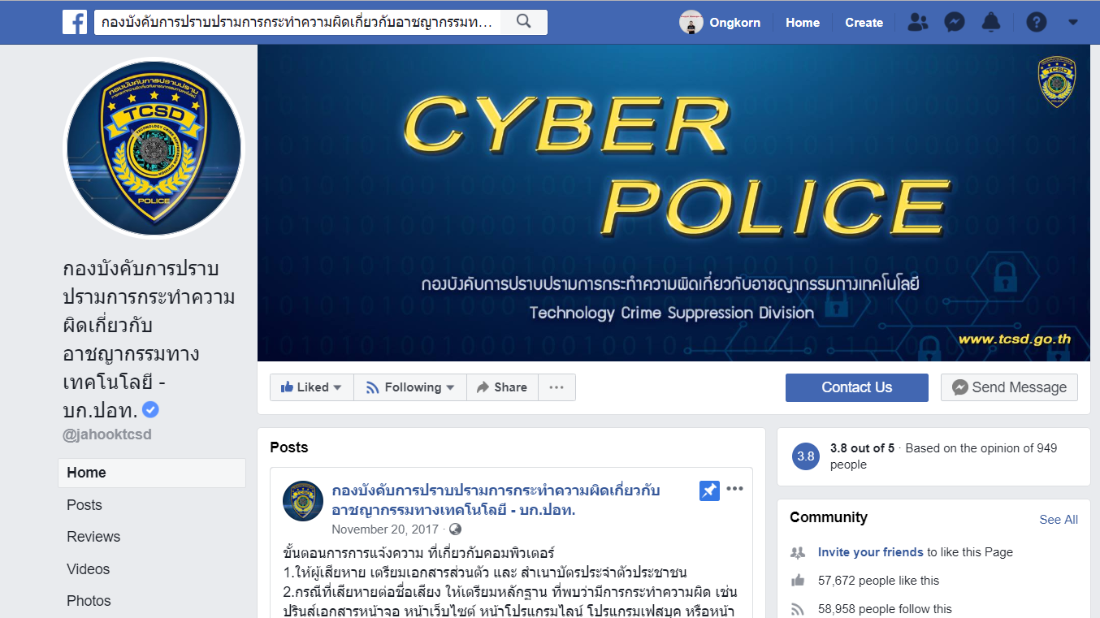
กองบังคับการปราบปรามการกระทำความผิดเกี่ยวกับอาชญากรรมทางเทคโนโลยี

Slide 37
ขั้นตอนการการแจ้งความ ที่เกี่ยวกับคอมพิวเตอร์
ให้ผู้เสียหาย เตรียมเอกสารส่วนตัว และ สำเนาบัตรประจำตัวประชาชน
กรณีที่เสียหายต่อชื่อเสียง ให้เตรียมหลักฐาน ที่พบว่ามีการกระทำความผิด เช่น ปรินส์เอกสารหน้าจอ หน้าเว็บไซต์ หน้าโปรแกรมไลน์ โปรแกรมเฟสบุค หรือหน้าเพจที่พบการกระทำความผิด
กรณีที่เสียหายต่อทรัพย์ ให้เตรียมหลักฐานที่พบการกระทำความผิด การหลอกลวง ปรินส์เอกสารออกมาจากระบบคอมพิวเตอร์ให้เรียบร้อย หลักฐานการโอนเงิน เป็นต้น
ให้ไปแจ้งความ ณ สถานีตำรวจท้องที่เกิดเหตุ สถานีตำรวจนครบาล หรือสถานีตำรวจภูธร หรือท่านสามารถเดินทางมา ร้องทุกข์ที่่ บก.ปอท. ได้เช่นกัน
หมายเหตุ บก.ปอท. ไม่สามารถดำเนินการลบหรือปิดกั้นโพสใดๆ ได้ทันที เพราะข้อมูลอินเทอร์เน็ตอยู่ภายใต้การดูแลของผู้ให้บริการสื่อนั้นๆ การดำเนินการใดจำเป็นต้องเป็นไปตามขั้นตอนทางกฏหมาย ที่ต้องมีผู้เสียหายมาร้องทุกข์กล่าวโทษด้วยตนเอง ณ สถานีตำรวจ หรือที่ บก.ปอท. แล้วเท่านั้น

